Slide 1
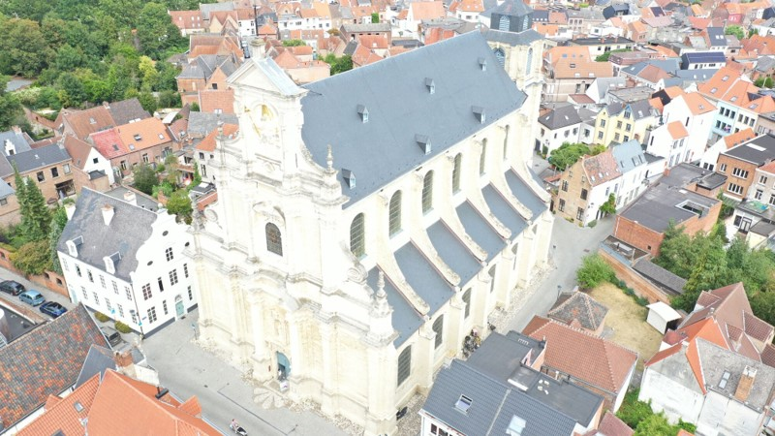
Groot begijnhof
Info-avond 14 juni 2023
Aanvullingen bij mobiliteitswijzigingen

Slide 2
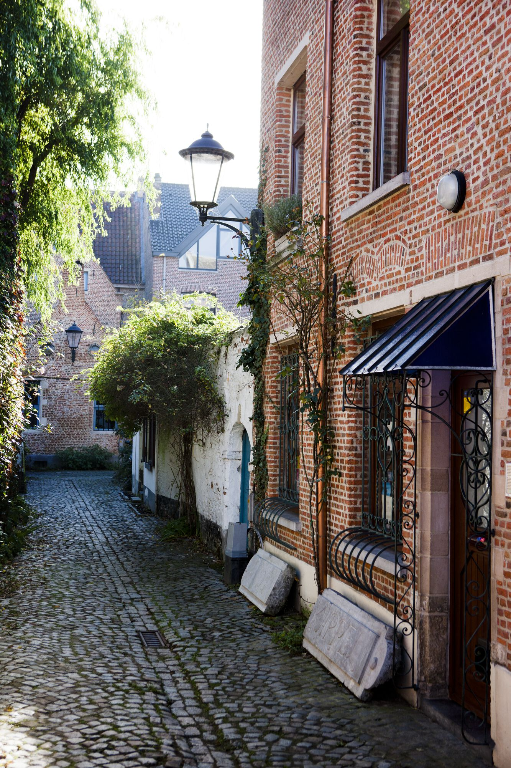
Context
Opmaak beheersplan
Onroerend erfgoed
Mobiliteit
Vergroening
Circulatiewijzigingen
Enkel lokaal verkeer
Begijnhof wordt parkeervrij
Centjesmuur &
‘t Veer: exclusief bewonersparkeren
Mobiliteit

Slide 3

Bezorgdheden & extra maatregelen
Parkeertekort
Leveringen/laden & lossen
Veiligheid voetgangers
Schoolomgeving
Exclusief bewonersparkeren:
Nieuwe Beggaardenstraat
Vrouw van Mechelenstraat
Guido Gezellelaan
Vergunning inname openbaar domein
Woonerf
Uitbreiding schoolstraat

Slide 4
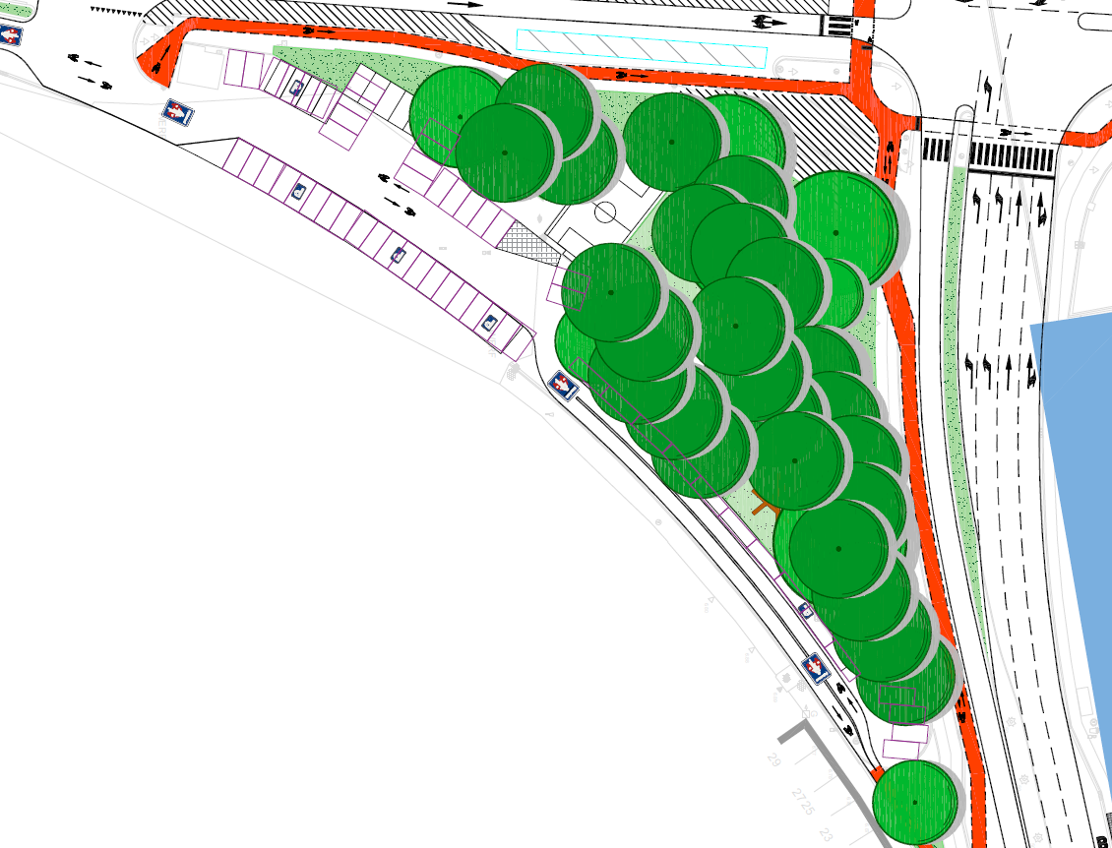
Parkeertekort – maximalisatie parkeerruimte
Paarse parkeervakken (nieuw) i.p.v. zwarte belijning (huidig)
Van 40 >> 55 parkeerplaatsen
Aangepast abonnementstarief Parking Keerdok
(2 jaar)
Uitgezonderd bewonersparkeren: ‘t Veer & Centjesmuur
Herschikking parkeerplaatsen Centjesmuur
6 deelwagens blijven; 2 cambio wagens naar Keerdok, 1 wagen naar Begijnenweide
Markt verplaatsen naar K. Astridlaan

Slide 5
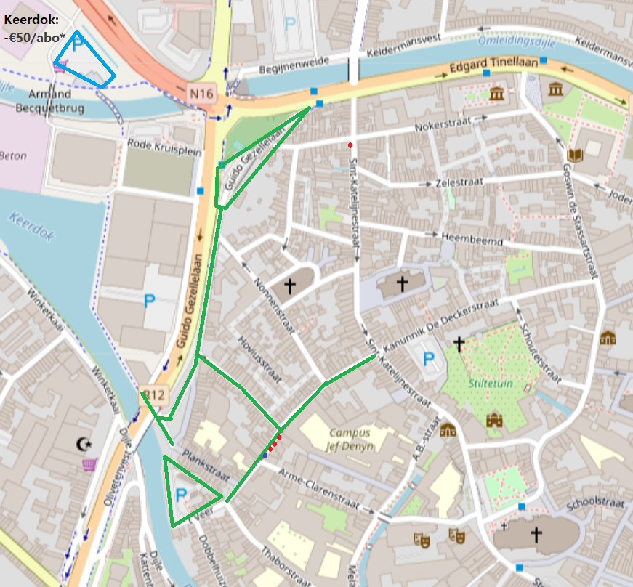
Parkeertekort – extra maatregelen
Uitgezonderd bewonersparkeren in Nieuwe Beggaardenstraat, Vrouw van Mechelenstraat, Guido Gezellelaan
Inrichting 4 kortparkeerplaatsen (alle bestuurders) >> rood
*mits indienen alle bewonerskaarten op domicilie; tot 2 abonnementen

Slide 6
Vergunning inname openbaar domein
Vergunning o.b.v. domicilieadres in het Begijnhof (parkeervrije zone)
Recht op 4u stilstaan
4x per jaar gratis, per domicilie
Aan te vragen via ‘inname openbaar domein’
Concept:
Timing: najaar 2023

Slide 7
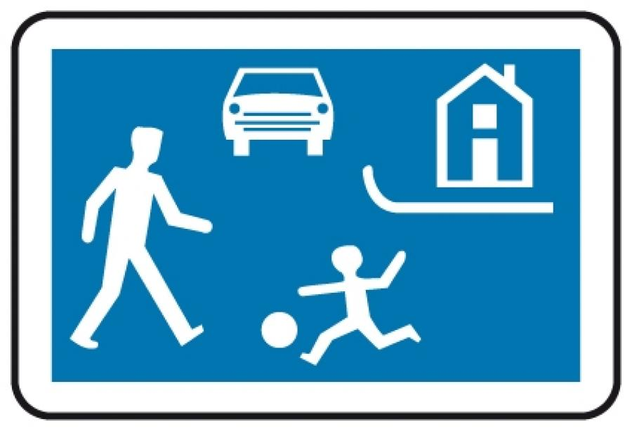
woonerf
Woonerf
Snelheid = 20 km/u
Voetgangers op volledige breedte van de openbare weg
Bestuurders mogen voetgangers niet hinderen

Slide 8
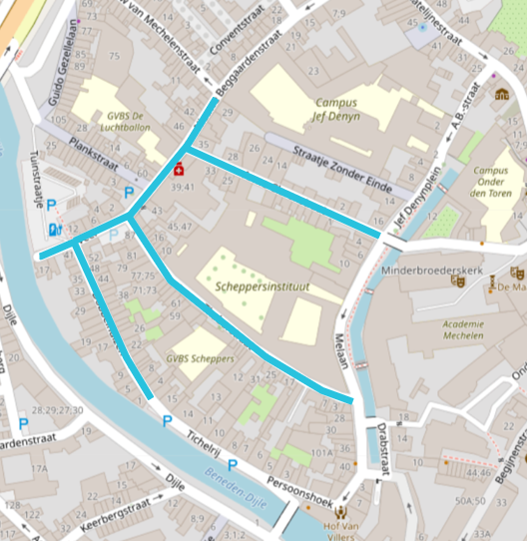
Schoolstraat (huidig)
Wat?
Een autovrije zone bij het begin en einde van de schooldag.
Wanneer?
’s morgens van 8 tot 8.50u (ma-vr)
’s avonds van 15.15 tot 16.40u (ma-di en do-vr)
’s middags van 11.30 tot 12.30u (woensdagen)

Slide 9
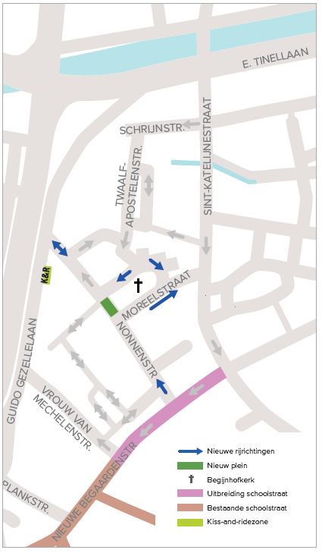
Schoolstraat (vanaf 19/06)
Nieuw:
Volledige Nieuwe Beggaardenstraat autovrij bij het begin en einde van de schooldag.
Invoering DOORGANGSBEWIJS
Nonnenstraat (deel voor de Begijnhofkerk: huisnummers 1-31 en 2-26), Conventstraat, Hoviusstraat, Fonteinstraatje, Krankenstraat, Moreelstraat, Jezuspoort, Nieuwe Beggaardenstraat, Vrouw van Mechelenstraat, Arme Clarenstraat, Thaborstraat, Dobbelhuizen, ’t Veer.
K&R
Het afzetten van leerlingen blijft mogelijk in de G. Gezellelaan

Slide 10
Timing
19 juni tot einde zomer
Werken vergroening fase 1 & invoering mobiliteitsmaatregelen
September
Bewonersmoment met voorstelling van het ontwerp vergroening fase 2
Oktober
Definitief ontwerp vergroening fase 2
November/december
Werken vergroening fase 2 & definitieve beplanting
Zone 1: Nonnenstraat en plein voor kerk
Zone 2: Schrijnstraat, Twaalf-Apostelenstraat en Moreelstraat

Slide 11
impact
Vanaf 19 juni:
Stap 1: Plaatsing van wegneembare paaltjes voor de knip aan de kerk.
Stap 2: Start aan oneven zijde Nonnenstraat, vanwege combinatie met werken Telenet aan even zijde Nonnenstraat in de loop van juni
>> Afwerking tegen einde van de zomer met oog op rommelmarkt
Impact:
De straat blijft toegankelijk. De straat zal af en toen wel versperd worden door bijv. een graafmachine, maar de bewoners worden altijd doorgelaten.
Werf ‘Voorzorg’ wordt omgeleid via St. Katelijnestraat > Nieuwe Beggaardenstraat > Kraanbrug of (grote transporten) via vergunning aan ‘t Veer & Guido Gezellelaan

Slide 12

vragen?
Het beleid & de medewerkers van Stad Mechelen beantwoorden bijkomende vragen graag bij de gesprekstafels.

